Slide 1

Михаил Юрьевич Лермонтов
Великий русский поэт и прозаик
1814–1841

Slide 2
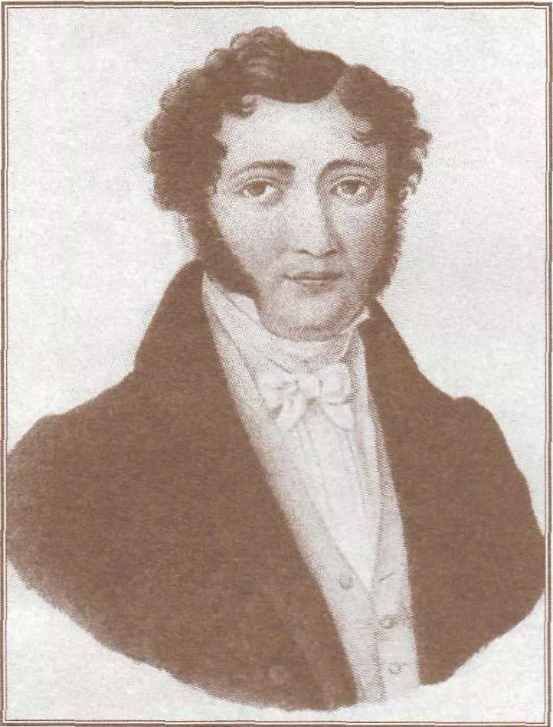
Краткая биография
Михаил Юрьевич Лермонтов — одна из самых ярких фигур в русской литературе XIX века, чья жизнь была короткой, но невероятно насыщенной.
Родился 15 октября 1814 года в Москве в дворянской семье
Воспитывался бабушкой Елизаветой Арсеньевой в усадьбе Тарханы
Рано потерял мать, отношения с отцом были сложными
Погиб на дуэли 27 июля 1841 года в возрасте 26 лет

Slide 3
Происхождение и семья
Лермонтов происходил из старинного дворянского рода с богатой историей. Семейные отношения были сложными и оказали огромное влияние на формирование характера поэта.
Родители
Отец — Юрий Петрович Лермонтов, армейский капитан, небогатый помещик. Мать — Мария Михайловна Арсеньева из богатого рода, умерла от чахотки, когда сыну не было и трех лет.
Бабушка не позволила отцу участвовать в воспитании внука, что привело к семейной драме.
Род и происхождение
Дальний предок — шотландец Георг Лермонт, наемник на русской службе (XVII век). Род вел свою историю из Шотландии.
По материнской линии — троюродный брат будущего премьер-министра Петра Столыпина.

Slide 4
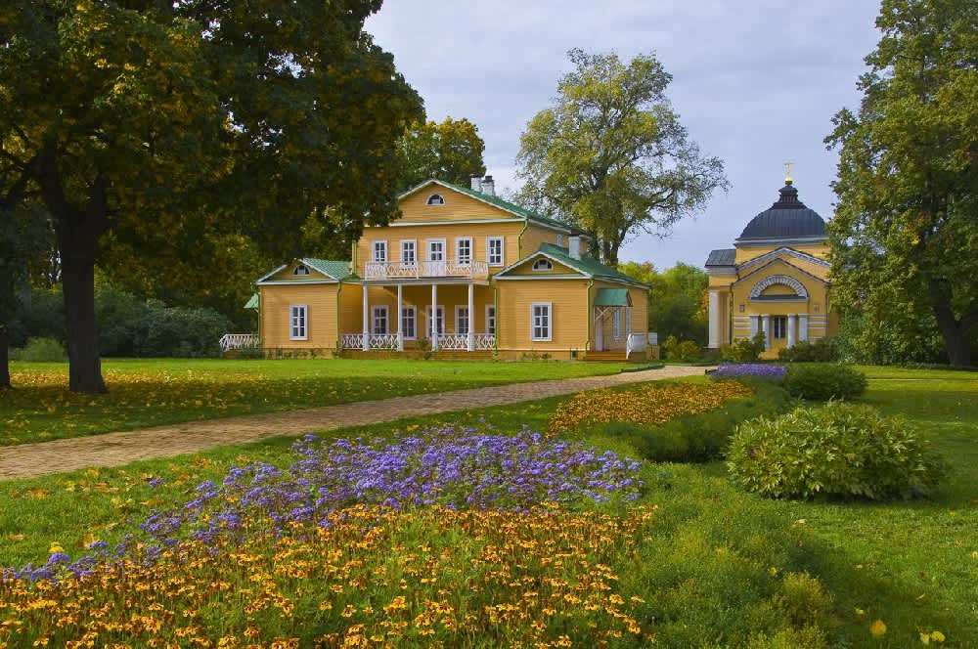
Детство в усадьбе Тарханы
Болезненный и впечатлительный ребенок с богатым воображением
Жил в мире фантазий, мечтаний и романтических образов
Впервые влюбился в 9 лет во время поездки на Кавказ
Получил домашнее образование, изучал языки и литературу
Ненавидел повседневность, тянулся к необычному

Slide 5
Образование и служба
Образовательный путь Лермонтова был непростым. Конфликтный характер и независимость суждений приводили к столкновениям с преподавателями и начальством.
1828–1830: Благородный пансион при Московском университете — получил отличное гуманитарное образование
1830–1832: Московский университет (нравственно-политическое отделение) — ушел после конфликтов с профессорами
1832–1834: Школа гвардейских подпрапорщиков и кавалерийских юнкеров в Петербурге
1834–1841: Служба в лейб-гвардии Гусарском полку, затем ссылки на Кавказ

Slide 6
Многогранный талант
Лермонтов был универсальной личностью эпохи Романтизма. Его таланты проявлялись в самых разных областях искусства и военного дела.
@powerpointrus
📝 Литератор
🎨 Художник
Поэт, прозаик, драматург. Создал более 400 стихотворений и первый русский психологический роман.
Живопись, акварель и графика. Создал более 10 картин маслом и множество рисунков Кавказа.
🎵 Музыкант
⚔️ Фехтовальщик
Играл на фортепиано и скрипке, сочинял музыку. Некоторые романсы писал на собственные стихи.
Считался одним из лучших фехтовальщиков России. Отлично владел саблей и шпагой.

Slide 7
Начало литературного пути
Литературный талант Лермонтова проявился очень рано. Уже в подростковом возрасте он создавал стихотворения, поражавшие глубиной чувств и мастерством.
Первые стихи написаны в пансионе (1828–1830)
«Смерть поэта» (1837) — стихотворение на смерть Пушкина принесло всероссийскую известность
Арест и первая ссылка на Кавказ за смелые обвинения в адрес высшего света
«Бородино» (1837) — патриотическое стихотворение к годовщине сражения
Активно печатался в журнале «Отечественные записки»
Творчество отличалось романтизмом и бунтарским духом

Slide 8
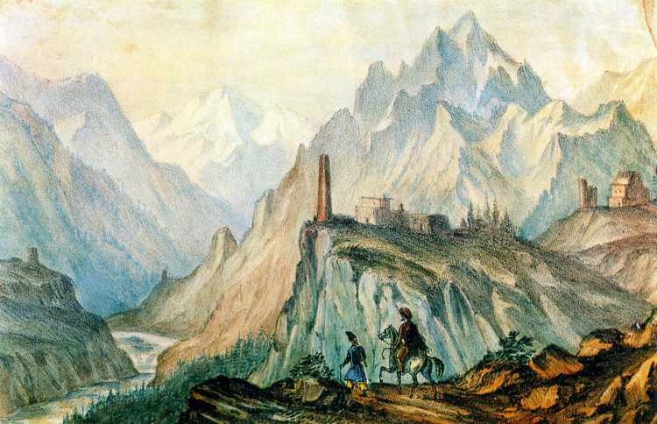
Кавказ в судьбе Лермонтова
Кавказ стал для Лермонтова не просто местом ссылки, но источником вдохновения, любви и творческого расцвета. Горы, природа и люди Кавказа глубоко проникли в его душу.
Неоднократно бывал на Кавказе с детства для лечения
Первая ссылка (1837) — период расцвета творчества
Вторая ссылка (1840) — активное участие в боевых действиях
Любил величественную природу и свободолюбивых горцев
Создал множество картин с кавказскими пейзажами
Именно на Кавказе нашел свою трагическую судьбу

Slide 9
Главные произведения
Лермонтов создал произведения, которые стали классикой мировой литературы и изучаются до сих пор.
«Герой нашего времени»
Первый психологический роман в русской литературе (1840). Состоит из пяти повестей.
Главный герой Печорин — типичный представитель разочарованного поколения 1830-х годов.
«Демон»
Романтическая поэма о падшем ангеле. Работал над ней с 1829 по 1839 год.
Переписывал поэму восемь раз, постоянно совершенствуя текст и углубляя образ главного героя.

Slide 10
Другие известные произведения
«Мцыри» (1839)
Романтическая поэма о юноше, выросшем в монастыре и мечтающем о свободе и родине.
Действие происходит на Кавказе. Мцыри бежит из монастыря, чтобы увидеть родную землю.
«Бородино» (1837)
Патриотическое стихотворение о героизме русских солдат в битве при Бородино 1812 года.
Написано к 25-летию Бородинского сражения. Рассказ ведется от лица простого солдата.

Slide 11
«Герой нашего времени»
Роман стал вершиной прозы Лермонтова и открытием нового жанра в русской литературе — психологического романа, где важны не столько события, сколько внутренний мир героя.
Первый психологический роман в русской литературе (1840)
Вдохновлен «Евгением Онегиным» Пушкина — продолжение темы «лишнего человека»
Первый тираж раскуплен почти сразу, вызвал бурную реакцию критики
Главный герой — Григорий Печорин, офицер, разочарованный в жизни
Состоит из пяти повестей: «Бэла», «Максим Максимыч», «Тамань», «Княжна Мери», «Фаталист»

Slide 12
Творческое наследие за 27 лет жизни
400
25
стихотворений
поэм
5
7
драм
повестей

Slide 13
Интересные факты о Лермонтове
Личность поэта была столь же ярка и многогранна, как и его творчество.
Художник: Создал свой автопортрет масляными красками — именно он часто публикуется в учебниках. Также писал акварельные пейзажи Кавказа.
Эрудит: Хорошо знал математику, свободно говорил на французском, немецком, английском языках. Читал на латыни и греческом.
Мистик: Был суеверным человеком, часто обращался к гадалкам и верил в предзнаменования. Предчувствовал свою раннюю смерть.
Роковое решение: Выбор остаться в Пятигорске вместо отъезда в Петербург принял, бросив монету. Эта случайность привела к роковой дуэли.

Slide 14
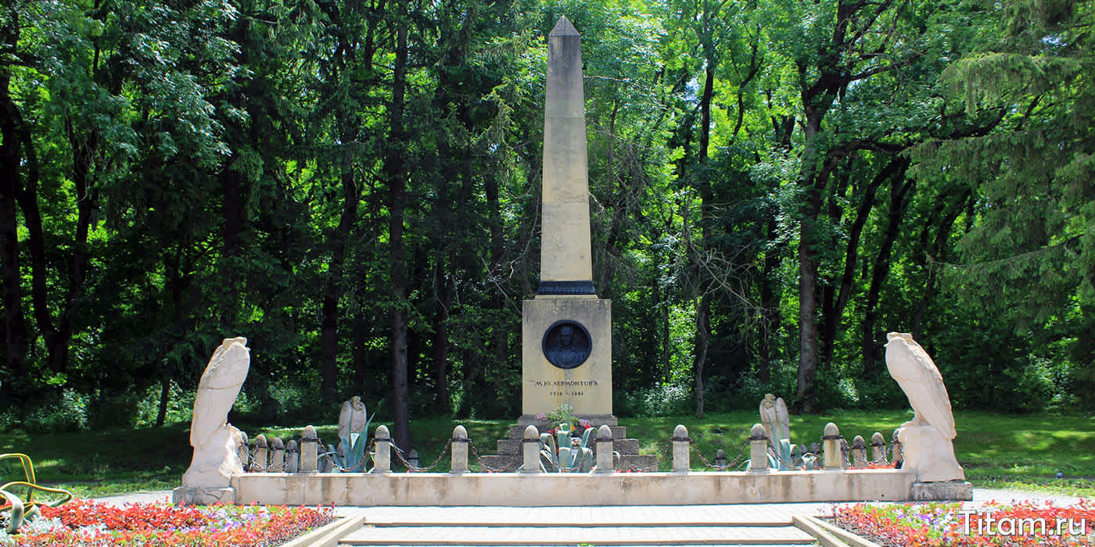
Трагическая гибель
Жизнь великого поэта оборвалась внезапно и трагично. Дуэль стала завершением конфликта, вызванного острым характером поэта и неприятием им светского общества.
Дуэль с отставным майором Николаем Мартыновым 15 июля 1841 года
Причина — язвительные насмешки Лермонтова в адрес Мартынова
Лермонтов выстрелил в воздух, не желая убивать противника
Погиб у подножия горы Машук в Пятигорске от выстрела в грудь
Прожил всего 26 лет, оставив огромное литературное наследие
Памятник на месте дуэли М.Ю. Лермонтова

Slide 15
Спасибо за внимание!
Михаил Юрьевич Лермонтов
«Печально я гляжу на наше поколенье!»

